Slide 1
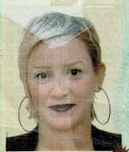
الأساليب الكمية في التسويق 1
Méthodes Quantitatives en Marketing 1
من إعداد: د.بن عيدة إيمان

Slide 2
المحور الرابع: نظرية الألعاب
Game Theory

Slide 3
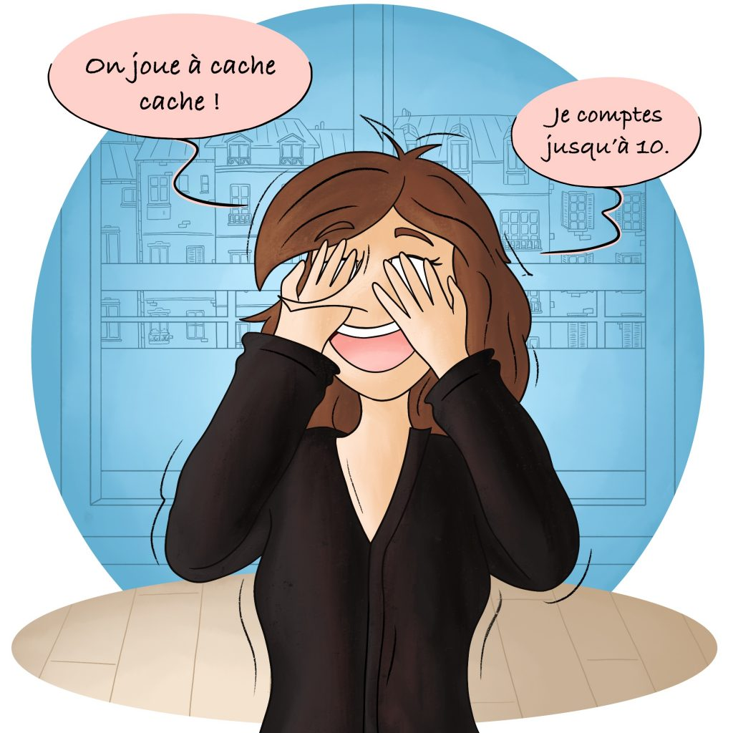
لعبة إبحث عني
وهي لعبة تقوم على وضع فريقين في مدينة تمتلك عدداً محدد من المعالم السياحية دون أن يتعرف الفريقان على بعضهما، ودون أن يعلموا بمكان وجودهم، تنتهي اللعبة عندما ينجح الفريق الذي يتوقع مكان الآخر، وينجح في كشفه قبل الثاني.

Slide 4
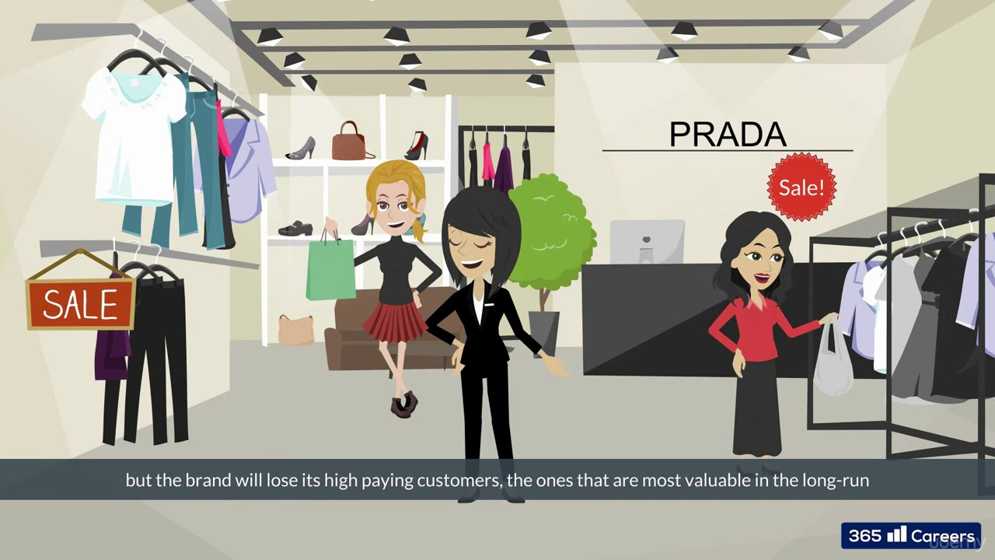
لعبة السوق
يعتبر السوق مثالاً جيداً لنظرية الألعاب؛ فمنذ لحظة دخولك للمحل متفحصاً البضاعة تكون قد بدأت اللعبة، الزبون يريد أرخص سعر وأعلى جودة، البائع يريد بيع أعلى سعر والتخلص من البضائع الرديئة الجودة، وعندما تبدأ المساومة، والجدال حول السعر تكون قد وصلت اللعبة لذروتها، والرابح هو الذي يستطيع توقع حركات الآخر، فعندما يتوقع الزبون بأنه إذا خرج من المحل دون الشراء سيجري وراءه البائع فسيكون هو الرابح إن صح توقعه وخاسر إن لم يصح.

Slide 5
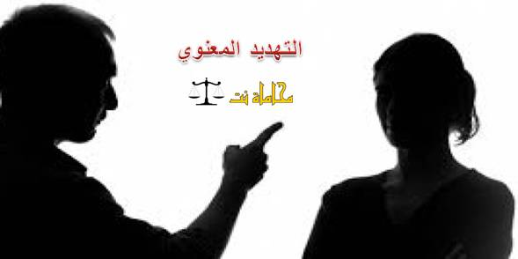
لعبة التهديد القابل للتصديق
وهي لعبة تقوم على خلق هاجس الرعب لدى أحد اللاعبين، وذلك عندما يطلب اللاعب الأول طلباً من الثاني، مع وجود تهديد حقيقي قابل للتصديق ينفذ بحق الثاني إن لم ينفذ الطلب، وتبدأ اللعبة عندما تضع اللاعب الثاني في دوامة الخوف من إمكانية تنفيذك للتهديد.

Slide 6
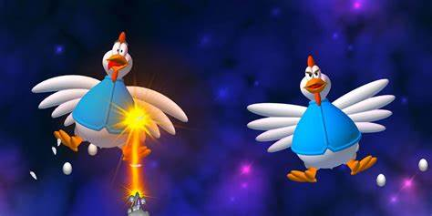
لعبة الدجاج
تتضمن هذه اللعبة لاعبين يُمنح كل منهما خيار إما الانحراف أو البقاء مستقيماً أثناء القيادة تجاه بعضهما البعض. إذا انحرف كلا اللاعبين، فسيحصل كلاهما على مكافأة معتدلة. إذا انحرف أحد اللاعبين وبقي الآخر مستقيماً، فإن اللاعب الذي يبقى مستقيماً يحصل على مكافأة أقل بينما يحصل اللاعب الذي ينحرف على مكافأة أعلى. إذا بقي كلا اللاعبين مستقيمين، فسيحصل كلاهما على مكافأة منخفضة. أفضل نتيجة لكلا اللاعبين هي الانحراف، لكن كل لاعب لديه حافز للبقاء مستقيماً إذا اعتقد أن اللاعب الآخر سينحرف.

Slide 7
نظرية الحد الأدنى
تعتبر نظرية Minimax مفهومًا محوريًا في نظرية الألعاب، خاصة في تحليل الألعاب ذات المحصلة الصفرية حيث يكون مكسب أحد اللاعبين متوازنًا تمامًا مع خسارة الآخر، توفر هذه النظرية التي صاغها جون فون نيومان، أساسًا متينًا لاتخاذ القرار الاستراتيجي، مما يضمن قيام اللاعب بتقليل الخسارة المحتملة في أسوأ السيناريوهات. عند تطبيق نظرية Minimax، يبحث اللاعبون عن استراتيجيات تزيد من الحد الأدنى من أرباحهم، وهو أمر مفيد بشكل خاص عند النظر في الألعاب ذات المعلومات المثالية - حيث يعرف جميع اللاعبين التحركات التي تم إجراؤها مسبقًا.
1. المنظور الرياضي:
يمكن التعبير عن النظرية رياضياً على النحو التالي:
$$ \max_{x} \min_{y} f(x,y) = \min_{y} \max_{x} f(x,y) $$
حيث يمثل \x \) )و \y \)) إستراتيجيات اللاعبين، و/f(x,y) \) )يمثل دالة المردود. وتلخص هذه المعادلة جوهر نظرية Minimax، حيث توضح أن الحد الأقصى للحد الأدنى من المكاسب يساوي الحد الأدنى من الحد الأقصى للمكاسب.

Slide 8
2. المنظور الحسابي:
من الناحية الحسابية، غالبًا ما تُستخدم خوارزمية Minimax في الذكاء الاصطناعي لاتخاذ القرار في الألعاب ثنائية اللاعبين. تقوم الخوارزمية بإجراء بحث متعمق أولًا في شجرة اللعبة، ثم التراجع خلال التحركات المحتملة لتحديد الإستراتيجية المثالية.
3. المنظور النفسي:
من الناحية النفسية، تتوافق نظرية Minimax مع ميل الإنسان لتجنب الخسائر. غالبا ما يهتم اللاعبون بتقليل الخسائر المحتملة بدلا من تعظيم المكاسب، وهو ما ينعكس في الاستراتيجيات المحافظة التي تقترحها النظرية.
أمثلة لتسليط الضوء على الأفكار:
مثال للشطرنج:
في لعبة الشطرنج، يستخدم اللاعب إستراتيجيةMinimax للنظر في أفضل تحركات الخصم الممكنة ردًا على تحركاته، بهدف تقليل الحد الأقصى لمكافأة الخصم. على سبيل المثال، إذا كان اللاعب يفكر في حركة يمكن أن تؤدي إلى كش ملك في ثلاث نقلات ولكن لديه أيضًا خطر فقدان الملكة، فسوف يقوم بتقييم أفضل الاستراتيجيات الدفاعية للخصم قبل المتابعة.
مثال للعمل:
في المفاوضات التجارية، قد تستخدم الشركة نهجMinimax للتحضير للمحادثات مع المورد. من خلال توقع أفضل العروض التي يمكن أن يقدمها المورد وإعداد العروض المضادة التي تقلل من الخسائر المحتملة، تضمن الشركة عدم تفاجأها وتأمين أفضل صفقة ممكنة.
وبالتالي فإن نظريةMinimax بمثابة دليل لاتخاذ القرار العقلاني في البيئات التنافسية، مما يضمن أن اللاعبين مستعدون لأفضل استجابة من خصومهم وأنهم يستطيعون تأمين مركز مفيد قدر الإمكان، في ظل الظروف.

